Slide 1


实训项目-图书商城
07 导航与滑动导航效果制作

Slide 2

实训目标
使用HTML和CSS来完成导航的基础布局
使用jQuery来实现滑动导航的效果

Slide 3
任务描述
任务一、实现导航栏基础布局
任务二、实现当鼠标移入导航栏时,改变黑色背景元素的位置,移出时,回到默认位置
任务三、实现当鼠标移入导航栏时,改变文字位置,移出时,显示默认文字

Slide 4
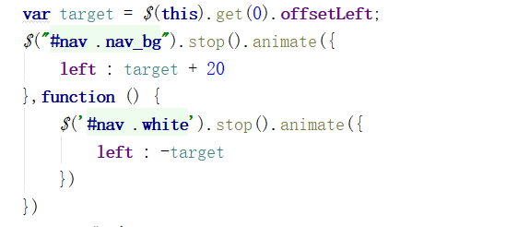
重难点分析-1
1、要实现滑动导航效果,我们需要当鼠标移入导航时,改变导航具有黑色背景的元素的位置以及文字的位置,在这里我们需要用到jQuery的animate方法来设置元素的left属性值。

Slide 5
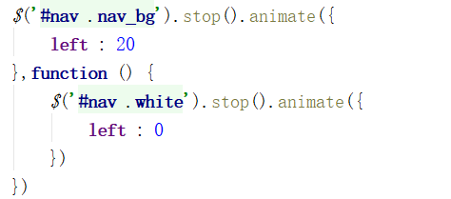
重难点分析-2
2、当鼠标移出时,我们需要具有黑色背景的元素回到默认初始位置,文字也回到默认初始位置。

Slide 6
技能总结
1、jQuery动画方法的使用
2、jQuery使用DOM原生方法

